Slide 1
第6章 状态图与活动图
本章学习目标
  理解行为模型（状态图、活动图）的基本概念
  掌握识别状态、活动、转移、事件、信号、泳道的方法
  理解调用事件与信号事件的区别
  理解状态与活动的区别
  理解状态与方法、用例的联系
  理解活动与方法、用例的联系

Slide 2
第6章 状态图与活动图
本章学习的重点与难点
  状态、活动的识别
  泳道的识别
  调用事件与信号事件的区别
  状态与活动的区别
  状态与方法、用例的联系
  活动与方法、用例的联系

Slide 3
第6章 状态图与活动图
6.1 行为模型概述
6.2 状态图的概念
  6.2.1 状态的概念
  6.2.2 转移的概念
  6.2.3 事件的概念
6.3 状态图的建模
6.4 状态模型中常见的问题
  6.4.1 调用事件与信号事件的对比
  6.4.2 状态与方法、用例的联系

Slide 4
第6章 状态图与活动图
6.5 活动图的概念
6.6 活动图的用途
6.7 活动图的建模
6.8 活动模型中常见的问题
  6.8.1 状态与活动的区别
  6.8.2 活动与方法、用例的联系
6.9 活动图的建模案例
6.10 状态图的建模案例

Slide 5
6.1 行为模型概述
行为(Behavior)模型
  状态(state)模型
    状态图
  活动(activity)模型
    活动图(Activity Diagram)
  交互(interactive)模型
    顺序图(Sequential diagram)、协作图(Communication diagram)
状态模型涉及一个对象，活动模型和交互模型涉及多个对象

Slide 6
6.2 状态图的概念
  状态图
    描述一个对象在其生命周期内的状态(state)及状态变迁(transaction)，以及引起状态变迁的事件(Event)和对象在状态中的动作(Action)等。
1状态概念
  对象在其生命期中所满足的某个条件(contion)或所处的状况(situation)。
  状态具有一定的时间稳定性，在此期间内对象将满足某些条件、执行某些活动或等待某些事件。

Slide 7
6.2.1 状态
问题：一个对象能有哪些个状态？
  例如：一本图书（书号，书名，作者，ISBN，单价，出版社）
  又如：一名学生（学号，姓名，性别，出生日期，专业，年龄）
  一个栈对象（元素数组，top指针，栈长度）
  一个窗体对象，如Word的文档编辑视图对象。
状态建模的意义
  不同状态下的对象通常会表现出不同的行为。因此，弄清楚对象的状态有助于分析对象的行为。

Slide 8
6.2.1 状态
例1：电话的状态
  闲置状态:
    没有人使用电话机时，电话机所处的状态。
    拨号后，没有人接听，拨号人挂断电话后，电话机回到的状态。
    通话结束后，挂断电话，电话机所处的状态。
  拨号状态:
    当有人拿起听筒准备拨号时，电话机处的状态。
    拨号后一直没人接听时，电话机所处的状态。
  通话状态:
    当电话拨通后有人接听，电话机处于的状态。

Slide 9
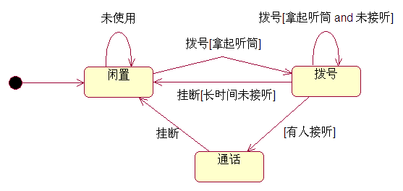
6.2.1 状态
例1：电话机的状态图
  转移“拨号[拿起听筒]”中，拨号是调用事件，对应“电话机”对象的一个方法。拿起听筒是警戒条件。

Slide 10

6.2.1 状态
例1：电话机
  转移“拨号 and 拿起听筒”中，拨号是调用事件，对应“电话机”对象的一个方法。拿起听筒是信号事件。

Slide 11
6.2.1 状态的概念
状态的UML表示
  状态名称(state name)—状态的标识符。
  状态属性(state variable)—进行计数的内部变量。
  动作（Action）
    入口动作(entrance action)—进入当前状态时执行的动作。
    入口/出口动作(entrance /exit action)—离开当前状态时执行的动作。
    内部动作(do):对象处于当前状态所做的动作。
    自迁移(self transaction):—对象处于当前状态所做的动作。

Slide 12
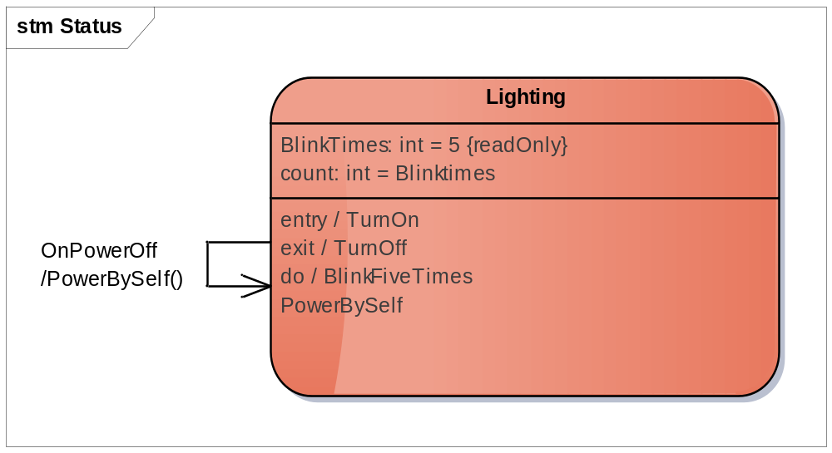
6.2.1 状态
状态名称(state name)
状态举例
状态属性(state variable)
入口动作(entrance action入口/出口动作(entrance /exit action)
内部动作(do)

Slide 13
6.2.2 组合状态/子状态
状态的种类：
  初始状态（Initial）与终止状态（final）
    对象在其生命周期内的初始状态和终止状态
    一个对象有一个初始态和多个终止状态
  简单状态（state）和组合状态(Composite state)
    一个状态内部存在若干个子状态
  子状态(sub state)
    包含在某一个状态内部的状态
  历史状态（Histoy）
    对象离开某个组合状态时所处的活跃子状态。
  入口状态（Entry）
    对象进入某个组合状态时所处的活跃子状态。
  出口状态（Exit）
    对象离开某个组合状态时所处的子状态。
伪状态：是一种虚拟的状态。

Slide 14
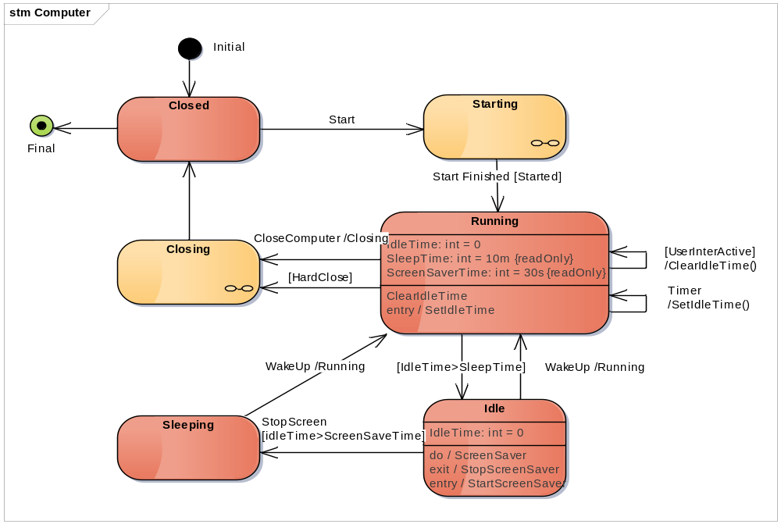
Windows系统：关闭状态，开机状态、运行状态、空闲状态、休眠状态
  初始状态（Initial）
  组合状态(Composite state)
  简单状态(state)
  终止状态（final）

Slide 15
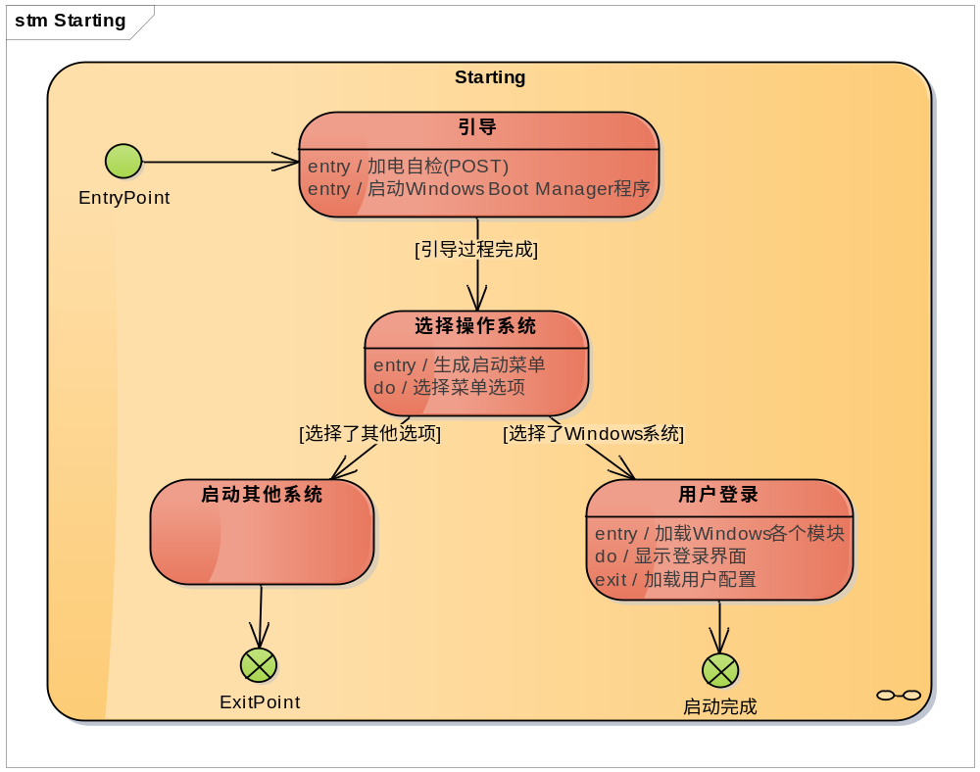
启动状态
  入口状态
  （Entry）
  出口状态（Exit）

Slide 16
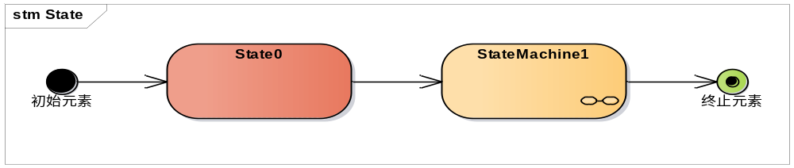
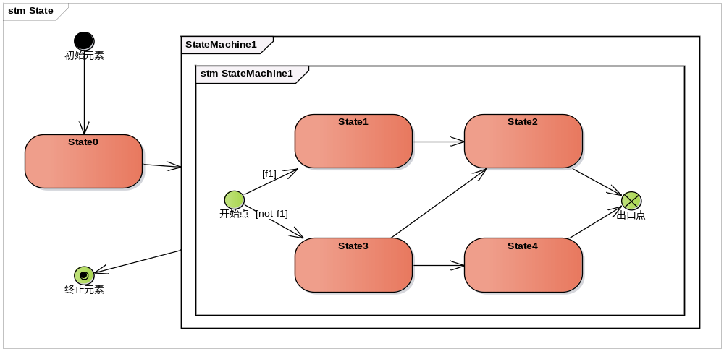
  历史状态：对象离开某个组合状态时所处的活跃子状态。同时，这个状态也是对象再次进入这个复合状态时所处的子状态。

Slide 17
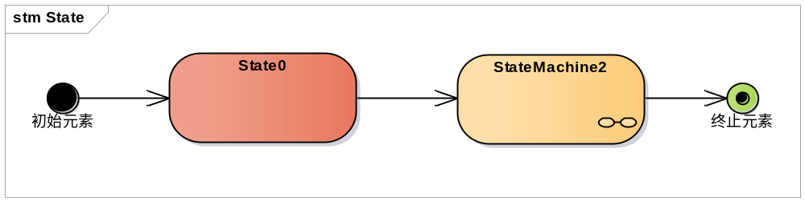
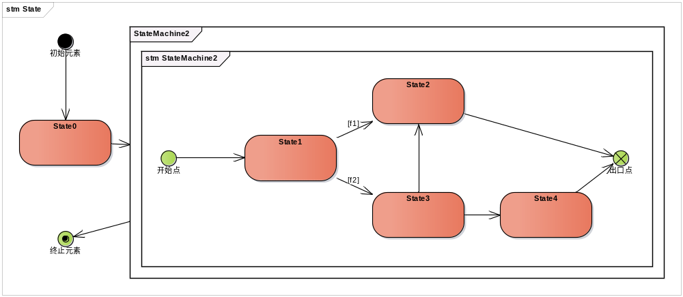
  复合状态：开始点，结束点。

Slide 18

  历史状态：对象离开某个组合状态时所处的活跃子状态。同时，这个状态也是对象再次进入复合状态时所处的子状态。

Slide 19
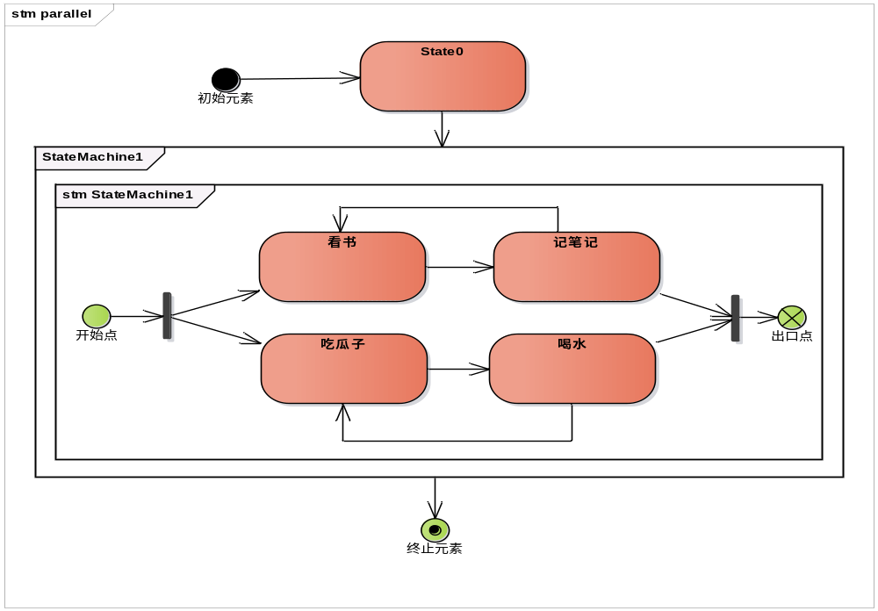
并行子状态和串行子状态

Slide 20
6.2.3 转移(迁移,Transaction)
转移(Transaction)的构成
  名称：迁移的名称。
  起始状态：对象的当前状态。
  目标状态：迁移的目标状态。
  触发事件：引发迁移的事件。
  警戒条件：状态迁移所需要满足的条件。
  转移动作：状态迁移时，对象需要完成的动作。

Slide 21
6.2.3 转移
例如：图中的转移
  起始状态:A,目标状态:B,触发事件:put(c),
  警戒条件:c!=‘>’,动作:token.append(c).
A
put(c) [c!=‘>’]/token.append(c)
B

Slide 22
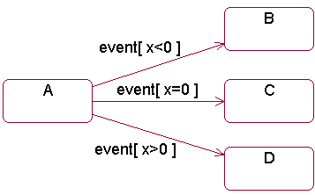
6.2.3 转移
转移的分叉
  从一个状态转移到多个不同的状态。
  对于任何一个状态，只能实际地产生一个转移，因此，对于同一个事件来说，从相同的状态出发的多个转移的条件应该是互斥的

Slide 23
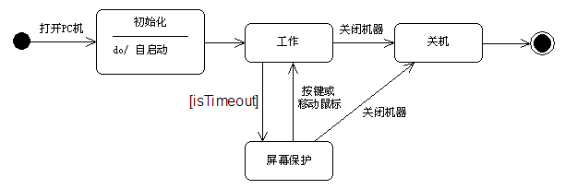
6.2.3 转移
例3：GUI的状态图
  GUI——图形界面

Slide 24
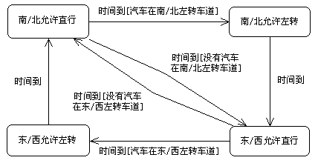
6.2.3 转移
例4：十字路口交通灯的状态图

Slide 25
6.2.4 事件
事件
  事件：指系统环境或系统中发生的某件事情，则称发生了某个事件。
  任何状态迁移，都是由于某个事件触发的。
事件可分为：
  调用事件(Procedure Event)
  变化事件(Change Event)
  时间事件(Time Event)
  信号时间(Siginal Event)

Slide 26
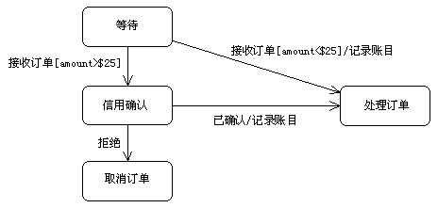
6.2.4 事件
1 调用事件
  调用事件：指系统中某个对象的方法被调用了。
例5：订单的状态图

Slide 27
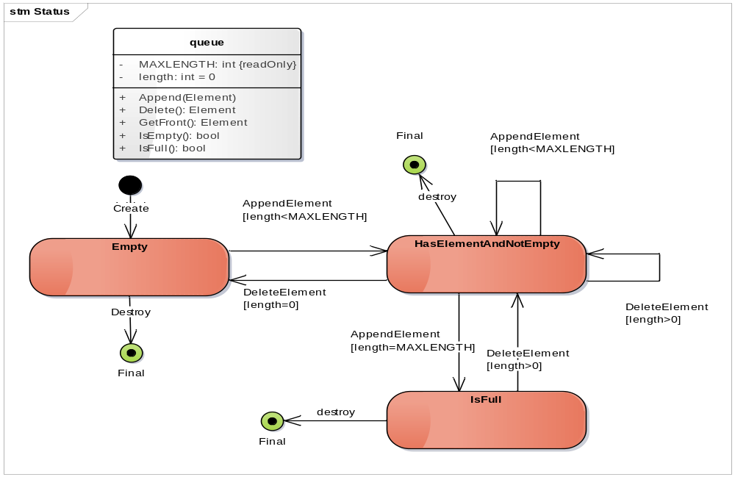
调用事件（Call Event）举例

Slide 28
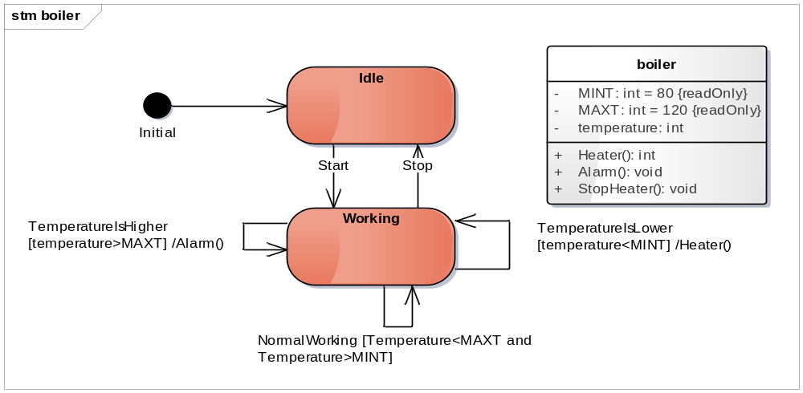
6.2.4 事件
2 变化事件(Change Event)
  某个对象的状态发生了某种变化。
例6：锅炉温度控制的状态图

Slide 29
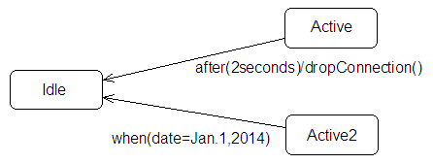
6.2.4 事件
3 时间事件(Time)
  满足某一时间表达式的情况的出现；
  到达了某个特定的时间点或计时达到某个特定值。
例7：锅炉温控的状态图

Slide 30
6.2.4 事件
4 信号事件(Signal Event)
  信号一个对象向另一个对象异步发送的一个已命名的实体的时间。
  信号事件则是指一个对象向另一个对象发送了某个信号。
  例如，某人收到了一个电子邮件、短信或快递等。
  在UML中，使用一个特定的模型元素表示信号（ Signal ）。
  信号可以看成是一组对象构成的集合。

Slide 31
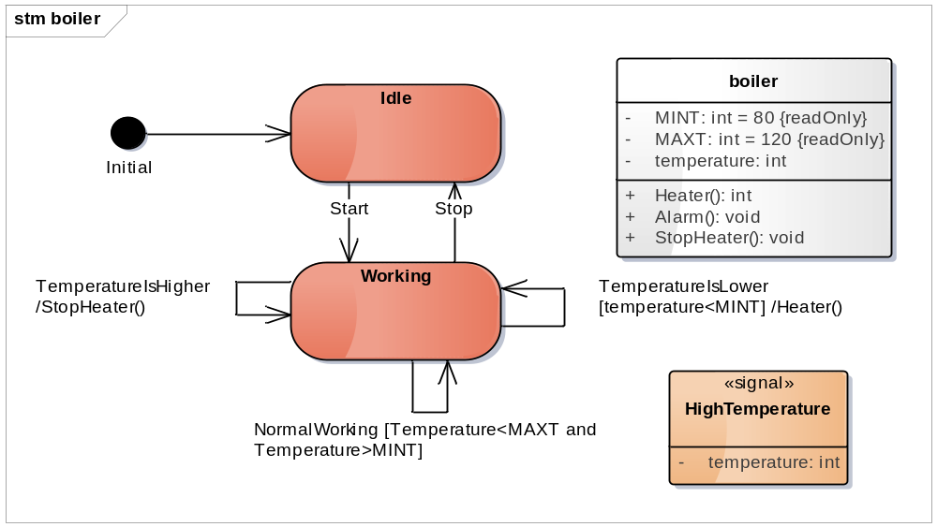
6.2.4 事件
信号事件

Slide 32
6.2.5 信号
信号
  描述两个对象之间异步通讯时发送请求实例的规格说明，信号可以出现在类图或包图中。
  接收对象处理这个接收到的请求实例，发送请求所携带的数据被称为信号的属性。信号的定义独立于处理信号发生的分类器。
接收
  对于接收对象来说，接收一个信号将会触发该对象状态的变迁。
发送
  对于信号的发送者来说，发出信号之前需要实例化这个信号。

Slide 33
6.2.5 信号
信号：
  对于接收对象来说，能够触发状态迁移的消息称为信号。
  发送一个信号等同于创建一个信号实例，并将这个实例发送给接收对象。
  信号的通讯方式为异步方式，即发送者不必等待接收者处理这个信号。

Slide 34
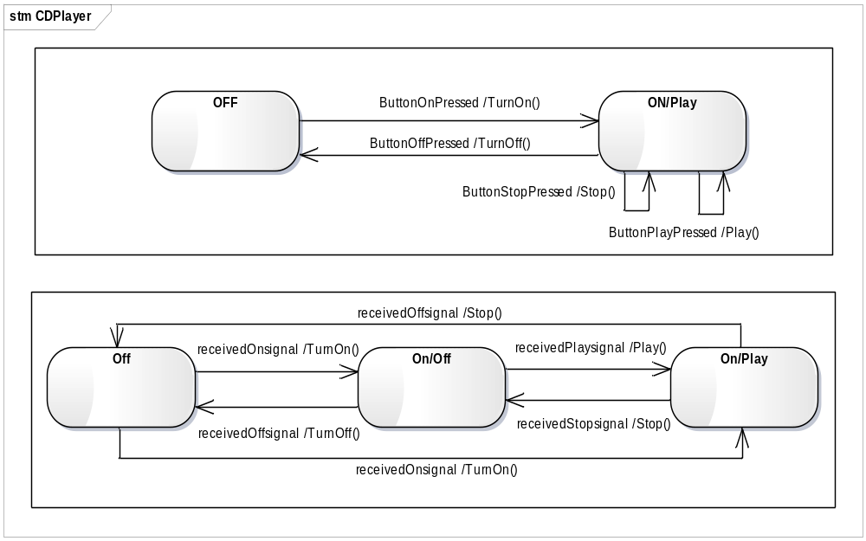
CD唱机的状态模型

Slide 35
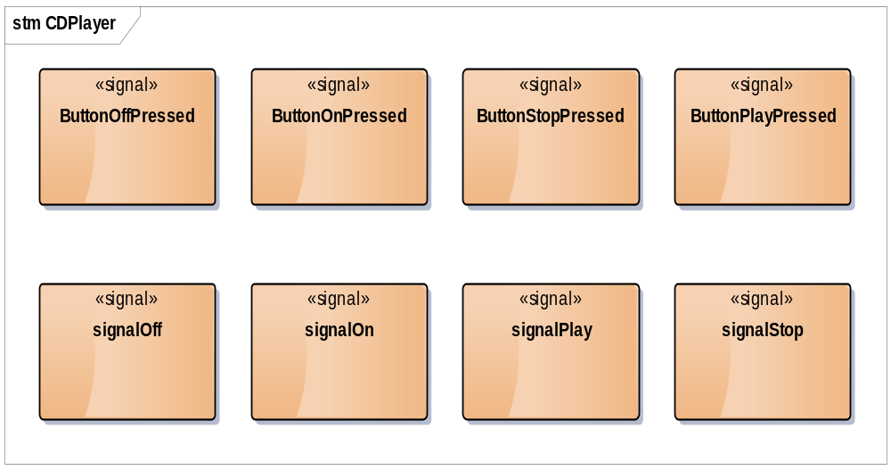
CD唱机的信号

Slide 36
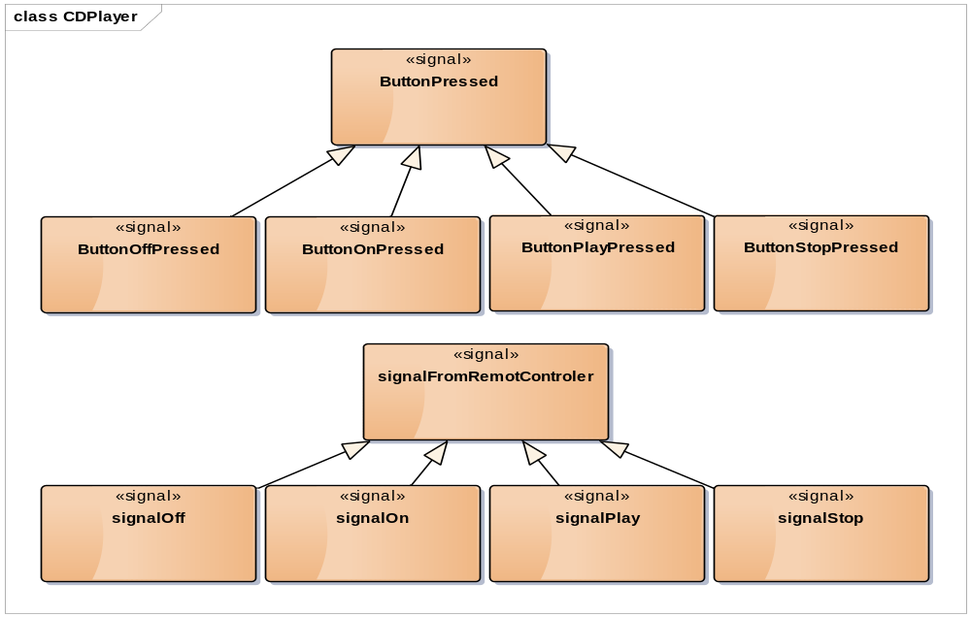
CD唱机信号的层次结构

Slide 37
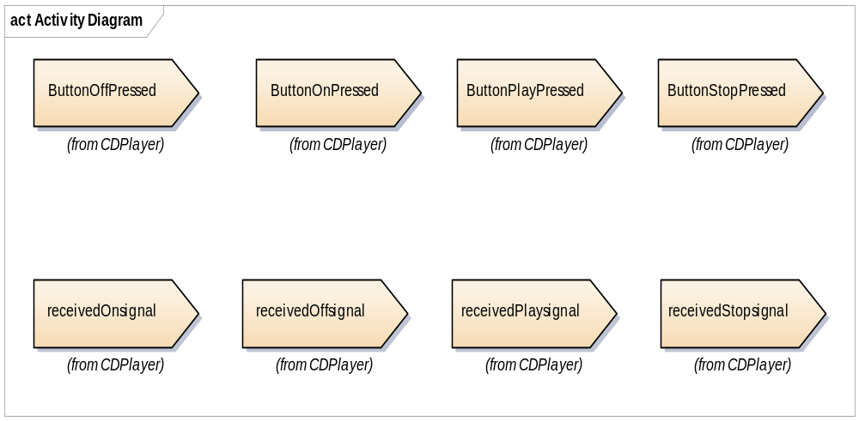
CD唱机的动作

Slide 38
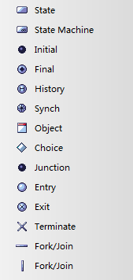
6.2.6 状态图的构成元素
1 状态(state)
2 状态机(state machine)
3 初始点(Initial)
4 终点(final)
5 历史状态(History)
6 对象(object)
7 选择(choice)
8 接合点(junction)
9 入口(entry),出口(exit)
10 终结符(terminate)
11 (fork/join)并入、并出

Slide 39
6.3 状态图的建模方法
一 状态图的建模方法
  1、识别需要状态建模的对象
    应该使用状态图建模状态复杂的对象，而不必用于行为复杂的对象。
    对于行为复杂的对象，使用活动图会更合适。
  2、识别状态空间
    根据对象生命周期的不同阶段来划分状态
    根据对象的属性值的不同来划分状态
    识别每个状态的相关动作

Slide 40
6.3 状态图的建模方法
  3、识别状态间的转移
    状态之间通过转移连接在一起
    寻找一些明显的事件（调用事件、变化事件、时间事件、信号事件）
    信号的特征：一个信号类的实例（实体），该信号类具有泛化（继承）关系图

Slide 41
6.3 状态图的建模方法
二、状态图的工具支持：
  1 正向工程：模型 -> 代码。有比较完整的理论支持。
    类图模型，产生代码框架。不能产生全部代码。
  2 反向工程：代码 -> 模型；
    类图模型：包括类、类的继承和关联关系

Slide 42
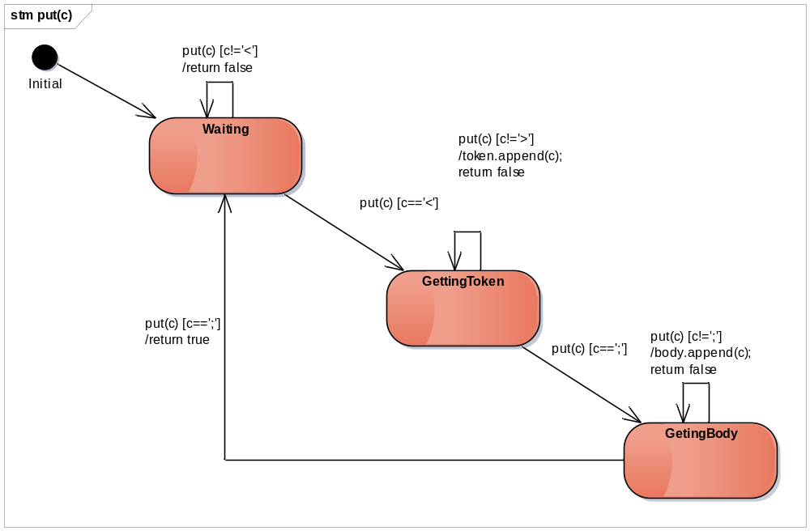
某些建模软件（如Poseidon），可以将状态图转换成程序
代码。如下列状态图可转换成如下代码。

Slide 43
class MessageParser{ public boolean putc(char c) { switch(state) { case Waiting: if(c==‘<‘){ state=GettingToken; token=new StringBuffer(); body=new StringBuffer(); } break; case GettingToken; if(c==‘>‘) state=GettingBody; else token.append(c); break; | case GettingBody; if(c==‘;‘) { state=Waitting; return true; } else body.append(c); break; } return true； }

Slide 44
6.5 活动图的概念
活动图
  描述对象的一个活动到另一个活动的控制流，活动的序列，工作的流程和并发的处理行为等。这两个活动可以是一个对象的，也可以是多个对象的。

Slide 45
6.5 活动图的概念
1 活动(Activity)
  用于表示流程中的某项特定的任务，它可以表示算法过程中的特定语句。
  一个活动是一个对象的某个方法中的部分（或全部）语句的执行。
  UML用活动(Activity)与动作(Action)两个元素表示
    动作（Action）状态的活动是原子的，不可分解
    活动（Activation）状态的活动是非原子的，可分解

Slide 46
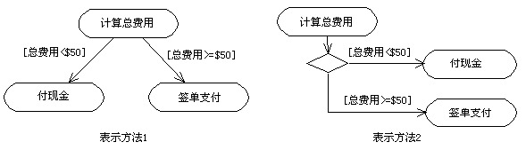
6.5 活动图的概念
2 分支
  对于同一个触发事件，可以根据不同的警戒条件转向不同的活动，每个可能的转移是一个分支。
  分支有两种表示方法：

Slide 47
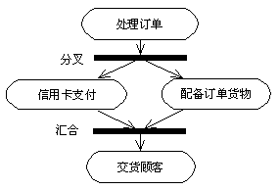
6.5 活动图的概念
3 分叉和汇合(fork /join)
  分叉（fork，并出）表示的是一个控制流被两个或多个控制流代替，经过分叉后，这些控制流是并发进行的。
  汇合（join，并入）正好与分叉相反，表示两个或多个控制流被一个控制流代替。

Slide 48
6.5 活动图的概念
4 泳道（swimlane）
  泳道（swimlane）是活动图中的区域划分，根据每个活动的职责对所有活动进行划分，每个泳道代表一个责任区域。
  泳道和类并不是一一对应的关系，泳道关心的是其所代表的职责，一个泳道可能由一个类实现，也可能由多个类实现。

Slide 49
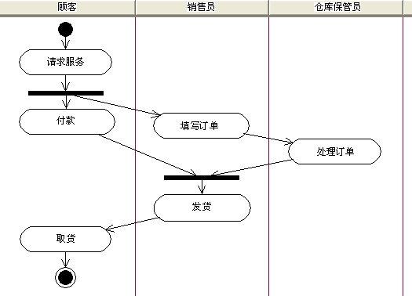
6.5 活动图的概念

Slide 50
6.5 活动图的概念
5 对象流(object flow)
  对象可以作为活动的输入或输出。
  例如一个活动可以创建对象（作为活动的输出）或使用对象（作为活动的输入）。
  对象流是一种特殊的控制流，表示活动和对象之间的关系。
  活动可以修改对象状态。

Slide 51
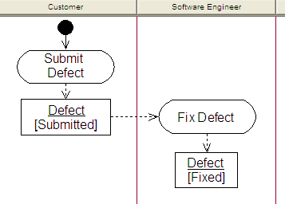
6.5 活动图的概念

Slide 52
6.5 活动图的概念
6 信号(signal)
  信号可以用于表示对象之间的异步通信。
  在活动图中，定义了发送（Send）和接收（Receive）两个动作。用于描述发送和接收一个信号。

Slide 53
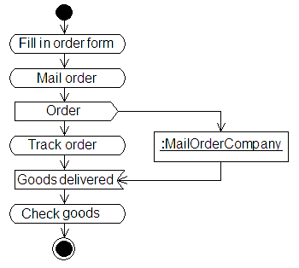
6.5 活动图的概念
发出信号
信号Order被发送给外部对象:MailOrderCompany
接收信号
从外部对象:MailOrderCompany接收的信号 Goods delivered。

Slide 54
6.6 活动图的用途
1 业务过程建模
  在进行用例分析时，可以用活动图来描述具体的工作流程，即业务过程描述。
  例8：在下面的用例图中，有两个用例：产品制造和发货。
  由于产品的制造和发货这个工作流程涉及两个用例，所以采用脚本或顺序图都很难描述，而采用带泳道的活动图则可以很好地解决这个问题。

Slide 55
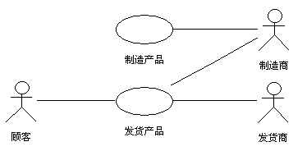
6.6 活动图的用途
对业务过程建模

Slide 56
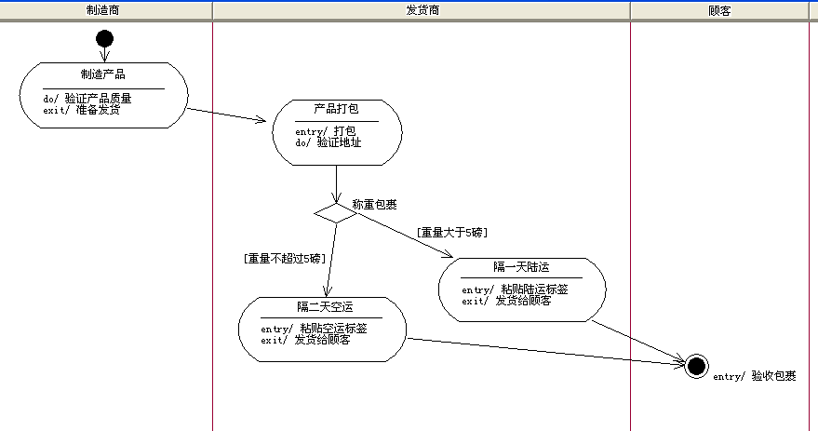
6.6 活动图的用途
对业务过程建模

Slide 57
6.6 活动图的用途
2 对具体操作建模
  可以对一个对象的某个方法的具体操作进行建模，即算法描述。
  例9：下图描述Line类的求直线交点的方法的算法。
  先判断两条线的斜率是否相等。若相等，则说明两条直线平行或重叠，因此无交点，所以返回(0,0)点。
  若不相等，则根据斜率截距计算公式，分别计算出交点的x坐标和y坐标，返回(x,y)点。

Slide 58
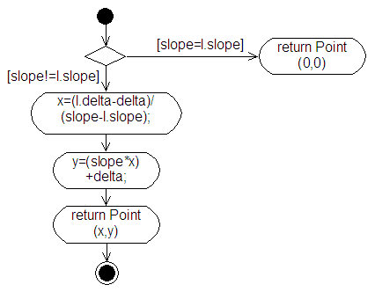
6.6 活动图的用途
对具体操作建模

Slide 59
6.7 活动图建模
活动图的建模方法
  1、活动的范围
  首先应该明确要在什么范围内建立活动模型。是单个用例，或一个用例的一部分，或一个包含多个用例的业务流程，还是一个类的单个方法？
  2、主要步骤
  无论是对用例建模，还是对方法的算法建模，将相关性强的主要步骤放入到一个活动中。

Slide 60
6.7 活动图建模
活动图的建模
  3、如果一个活动有多个变迁，则使用分支，必须对每个变迁加以标识。
  4、当两个活动间没有直接的联系，而且它们都必须在第三个活动开始前结束，那它们是可以并行运行的。

Slide 61
6.8 状态与活动的区别
状态
  一个对象所处的境况(situation)。通常是执行了一个（或多个）活动后的结局。
活动
  一段程序代码的执行，对应于若干个步骤的集成。
  不同的状态会导致不同的功能（对应于若干个活动）的执行。

Slide 62
6.8.2 活动与方法、用例的联系
  当一个活动被执行时，对应于对象的一个方法中的若干个（或者全部的）语句的执行。
  一个方法可能需要多个（也可以是一个）活动来完成。
  一个活动只能属于一个方法。

Slide 63
6.8.2 活动与方法、用例的联系
  活动是一个用例的几个流程步骤的集成。
  通常，一个用例描述对应于一个活动图。因此，一个用例对应于若干个活动。

Slide 64
6.9 活动图的建模案例
例10：建设银行ATM机系统——存款
用例描述
  1、用户放入需要存款的现金
  2、系统验证真伪并统计金额
  3、系统提示存款金额
  4、若用户确认金额及存款，则系统修改账户余额

Slide 65
6.10 行为建模的例子

Slide 66
End
Thanks

